Slide 1
Консультация на тему «Дыхательная гимнастика для дошкольников»
Выполнил: воспитатель группы № 2 «Василëк»
Фролова А. В

Slide 2
Дыхательная гимнастика- это комплекс упражнений, направленных на увеличение функциональных возможностей дыхательной системы
Что такое дыхательная гимнастика?
Главная задача дыхательной гимнастики для ребенка – это научить его правильно, глубоко дышать, максимально наполнять легкие при вдохе, расширяя при этом грудную клетку, а на выдохе освобождать легкие от остаточного воздуха, выталкивая его путем сжатия легких.
Огромную роль играет дыхательная гимнастика в закаливании и оздоровлении детей.

Slide 3
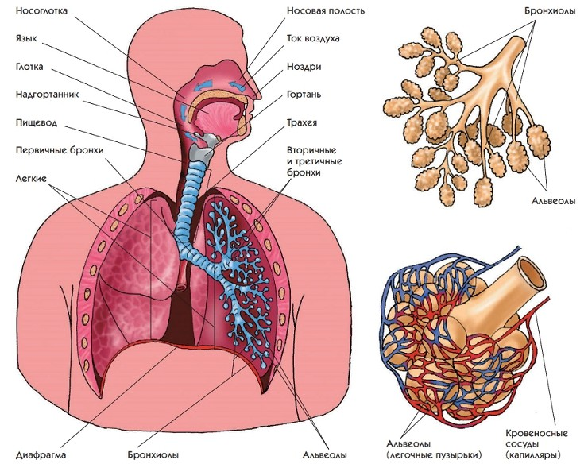
Дыхание является важнейшей функцией организма. Важное место в физической культуре занимают специальные дыхательные упражнения, которые обеспечивают полноценный дренаж бронхов, очищают слизистую дыхательных путей, укрепляют дыхательную мускулатуру.

Slide 4
Основу гимнастических комплексов составляют упражнения, компонентами которых являются:
01
03
04
Глубокое дыхание
Задержка дыхания
E
Искусственное затруднение
дыхания
Поверхностное дыхание
02
04

Slide 5
Дыхательные упражнения бывают:
Статическими
Динамическими
Специальными
Которые выполняются с использованием элементов движения
Т.Е. дренажными – которые показаны при определенных заболеваниях)
Выполняются в состоянии покоя
Для детей, особенно маленьких, на этой основе созданы специальные комплексы, состоящие из простых, а иногда и очень занятных упражнений.

Slide 6
Как проводить гимнастику с дошкольниками.
Дыхательную гимнастику с детьми дошкольного возраста можно проводить дважды в течение 10-30 минут, и делать это лучше не ранее, чем через час после приема пищи.
Важно, чтобы занятия были проведены в интересной детям игровой форме.
Чтобы детям было интересно, упражнения можно называть по-детски, забавно.
Можно выдумывать свои упражнения, на основе базовых.
Интересной будет гимнастика с применением игрушек.
Полезно выполнять упражнения на улице в тёплое время года, на свежем воздухе.
Если занятия проводятся в помещении, то нужно предварительно проветривать его.
Заниматься нужно в легкой одежде и при температуре воздуха не выше 17-20 Сº.
Важно постоянно заниматься дыхательной гимнастикой с ребёнком, так как результаты занятий будут видны только после продолжительного курса.
Нагрузку можно увеличивать постепенно, увеличивая число повторений и усложняя упражнения.
!Совет. Если родителям важно приучить ребенка делать дыхательные упражнения, то неплохо делать их вместе с ним.!

Slide 7
02
Техника выполнения упражнений.
В основе методики проведения занятий дыхательной гимнастики
В основе самих дыхательных упражнений
Специальные статические и динамические дыхательные упражнения.
Упражнение с удлинённым и усиленным выдохом, сочетаемое с физическими упражнениями, которые направлены на общее укрепление организма и физическое развитие ребенка. Этого можно достичь, произнося в момент отрабатывания упражнений гласные звуки (а-а-а, о-о-о, у-у-у), шипящие согласные (ж, ш) и сочетания звуков (ах, ха, фу, ух,). Всё это лучше делать именно в игровой форме, например: жужжит пчёлка, гудит самолёт, едет поезд и т.д).
Проведение упражнений
Упражнения можно делать в любое время, в любом месте и даже в любой позиции: даже сидя или лежа. Правда, с профилактической целью хватает и одного сеанса в день; а с целью лечебной – по 2 раза в день, утром и вечером по полчаса за 30-40 минут до еды.

Slide 8
02
С чего начать?
Сначала придется научить ребеночка правильно вдыхать воздух: вдох должен быть коротким и отрывистым, только носом. Показать малышу, как вдыхается аромат яблока, понюхать с ним цветок, запах скошенной травы (в парке, например).
Затем – приступать к осваиванию первых трех главных упражнений, которые выполняются в ритме строевого шага (почувствовать ритм можно, просто пошагав 2-3 минуты на месте).
1

Slide 9
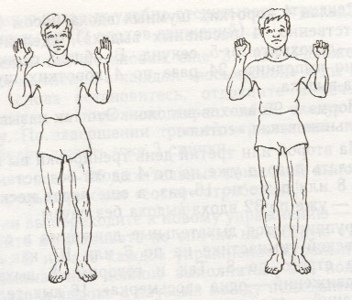
Упражнение «Ладошки» (разминочное)
Исходное положение: встать прямо, показать ладошки «зрителю», при этом локти опустить, руки далеко от тела не уводить — поза экстрасенса.
Делайте короткий, шумный, активный вдох носом и одновременно сжимайте ладошки в кулачки (хватательное движение). Руки неподвижны, сжимаются только ладошки. Причем все пальцы сжимаются одновременно и с силой. Это очень важно.
Сразу же после активного вдоха выдох уходит свободно и легко через нос или через рот. В это время кулачки разжимаем.
Не следует растопыривать пальцы при выдохе. Они так же свободно расслабляются после сжатия, как и выдох уходит абсолютно свободно после каждого вдоха.
В дыхательной гимнастике очень важно научиться не думать о выдохе! Активен только вдох, выдох пассивен. Не задерживайте воздух в груди и не выталкивайте его. Не мешайте организму выпустить «отработанный» воздух.
Сделав 4 коротких шумных вдоха носом (и, соответственно, 4 пассивных выдоха), сделайте паузу — отдохните 3-5 секунд. В общей сложности нужно выполнить 24 раза по 4 коротких шумных вдоха-выдоха.
Норма — 96 вдохов-выдохов. Это так называемая стрельниковская «сотня».

Slide 10
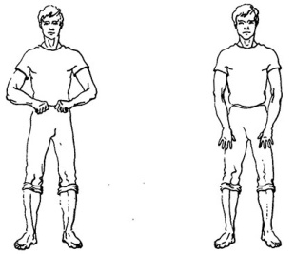
Упражнение «Погончики»
Исходное положение: встать прямо, сжатые в кулаки кисти рук прижать к поясу.
В момент короткого шумного вдоха носом с силой толкайте кулаки к полу, как бы отжимаясь от него или сбрасывая с рук что-то. При этом во время толчка кулаки разжимаются.
Плечи в момент вдоха напрягаются, руки вытягиваются в струну (тянутся к полу), пальцы рук широко растопыриваются. Это тоже очень важно.
На выдохе вернитесь в исходное положение: кисти рук снова на поясе, пальцы сжаты в кулаки — выдох уходит самостоятельно через нос или через рот.
Подряд нужно сделать 8 вдохов-движений без остановки. Затем отдых (пауза) — 3-5 секунд и снова 8 вдохов-движений.
Это упражнение можно делать сидя и даже лежа. Если у вас травмирована рука, используйте одну здоровую руку. Постепенно, очень осторожно, с каждым днем тренировки начинайте включать в работу и больную руку. Со временем она «разработается». Норма:
• 12 раз по 8 вдохов-движений,
• или 6 раз по 16 вдохов-движений,
• или 3 раза по 32 вдоха-движения.

Slide 11
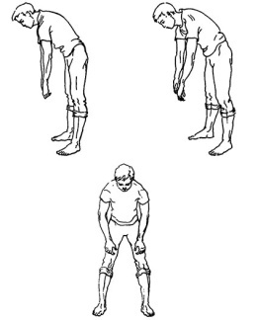
Упражнение «Насос» («Накачивание шины»)
Исходное положение: встать прямо, руки опущены. Слегка наклонитесь вниз, к полу: спина круглая (а не прямая), голова опущена (смотрит вниз, в пол, шею не тянуть и не напрягать, руки опущены вниз). Сделайте короткий шумный вдох в конечной точке поклона («понюхайте пол»).
Слегка приподнимитесь, но не выпрямляйтесь полностью — в этот момент абсолютно пассивно уходит выдох через нос или через рот.
Снова наклонитесь и одновременно с поклоном сделайте короткий шумный вдох. Затем, выдыхая, слегка выпрямитесь, пассивно выпуская воздух через нос или через рот.
Сделайте подряд 8 поклонов-вдохов, после чего остановитесь, отдохните 3-5 секунд — и снова 8 поклонов-вдохов.
Норма — 12 раз по 8 вдохов. В общей сложности — 96 вдохов-выдохов — стрельниковская «сотня».
Кисти рук в момент поклона даже не должны опускаться до колен. Ни в коем случае не кланяйтесь ниже! «Шину накачивайте» легко и просто в ритме строевого армейского шага.

Slide 12
Помимо вышеуказанных трех основных упражнений, есть и другие:
«Кошка»
«Обнимание плеч»
«Большой маятник»
«Повороты головой»
«Ушки»
«Маятник головой»
«Перекаты»
«Шаги»
Выполнение дыхательных упражнений во время зарядки, физкультминутки или прогулки – отличный способ профилактики возникновения простудных заболеваний, поднятия общего жизненного тонуса и укрепление психофизического здоровья дошкольников, что обеспечит правильное их развитие.

Slide 13
СПАСИБО ЗА ВНИМАНИЕ!

